Slide 1



PLCSoft pour IOT 2025
Systèmes Industriels
Infotronique
Marcelin Puippe (étudiant)
Métrailler Christopher (professeur)
Clausen Michael (assistant)
Notes:
Avec Wago, Context développement nouvelle librairie WDA
Suite projet
Développement HAL

Slide 2
Sommaire
Contexte
Objectif du projets
Perceptives
Développement durable
Conclusion

Slide 4



Slide 5
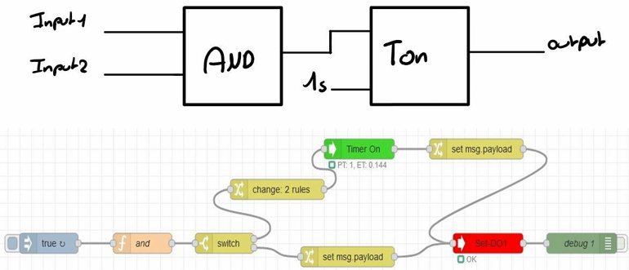

Slide 6
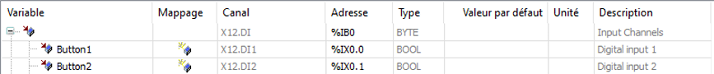
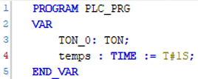
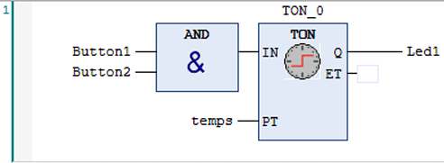

Slide 7
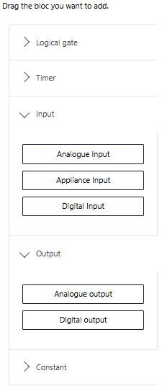
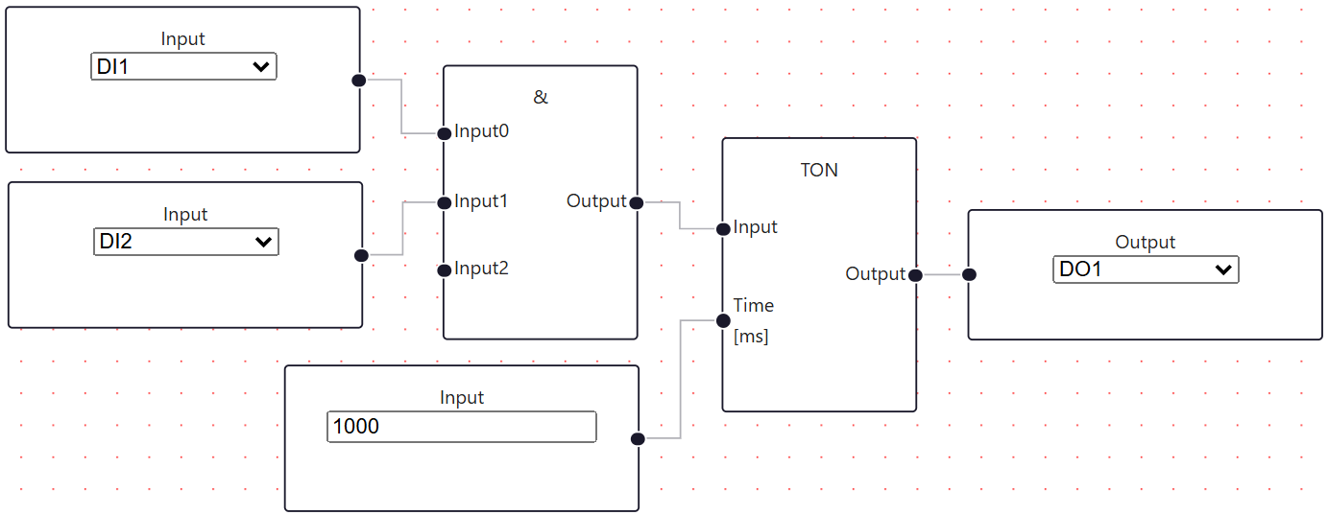
TB - 2024
Notes:
Comp codesys :
+ pas besoin déclarer variables
+ permet de créer nos propre bloc (appliance capteurs spécifique)
Recommencer de 0

Slide 8
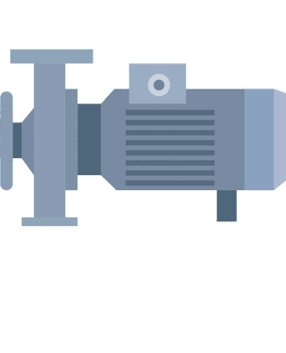


Slide 9
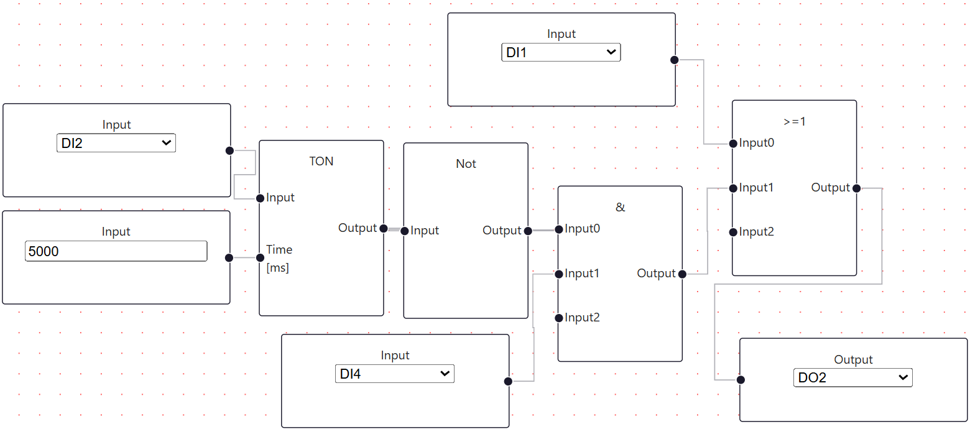
Capteur de niveau bas (NC)
Capteur de niveau haut (NO)
= DO2 (pompe activé)
pompe

Slide 10
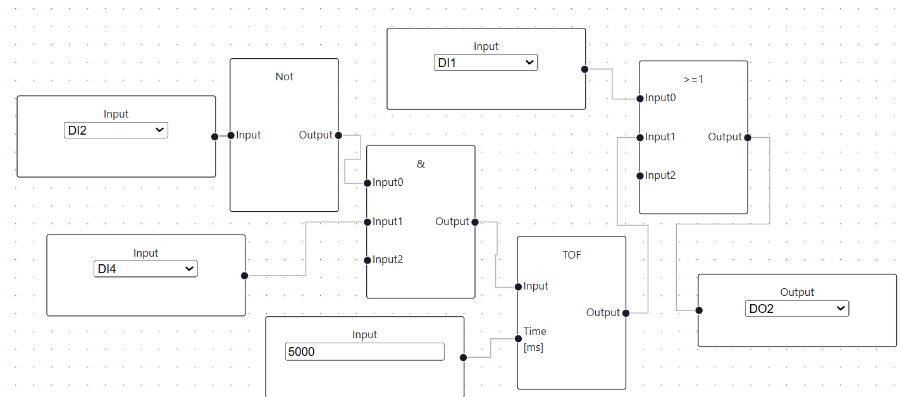
Capteur de niveau bas (NC)
Capteur de niveau haut (NO)
= DO2 (pompe activé)
pompe

Slide 11
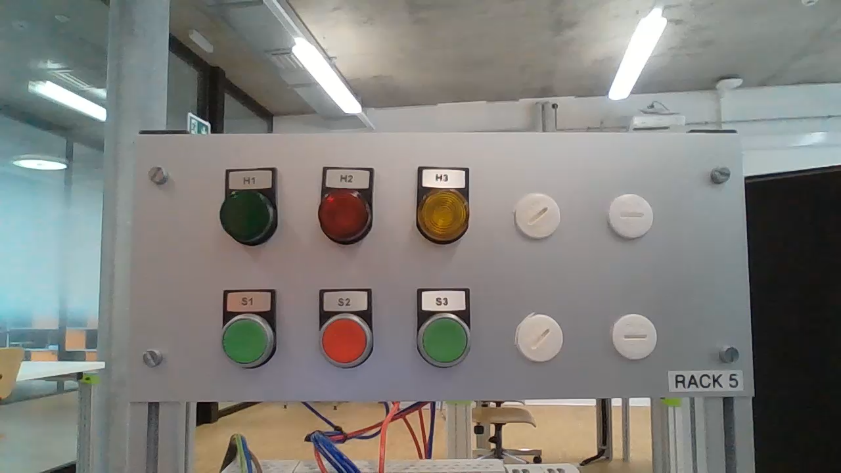
Notes:
Demander de faire un nouveau HAL

Slide 12
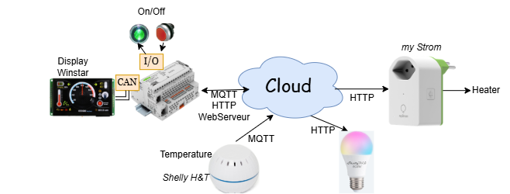
Maison connecté
Notes:
Lampe configurable par l’écran
Température afficher et valeur de consigne réglable sur l’écran

Slide 13
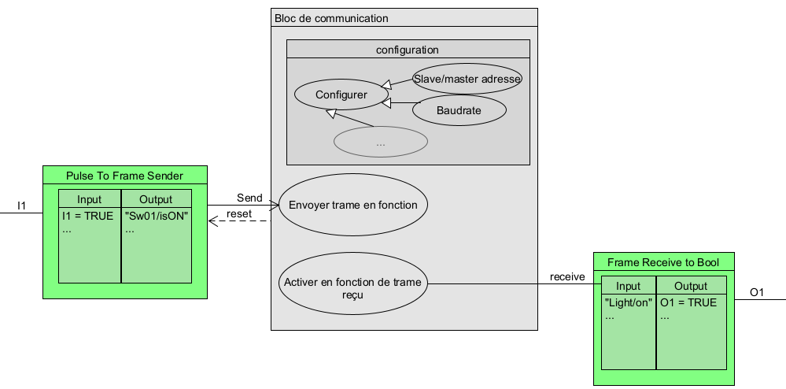

Slide 14
Notes:
Conclusion

Slide 15
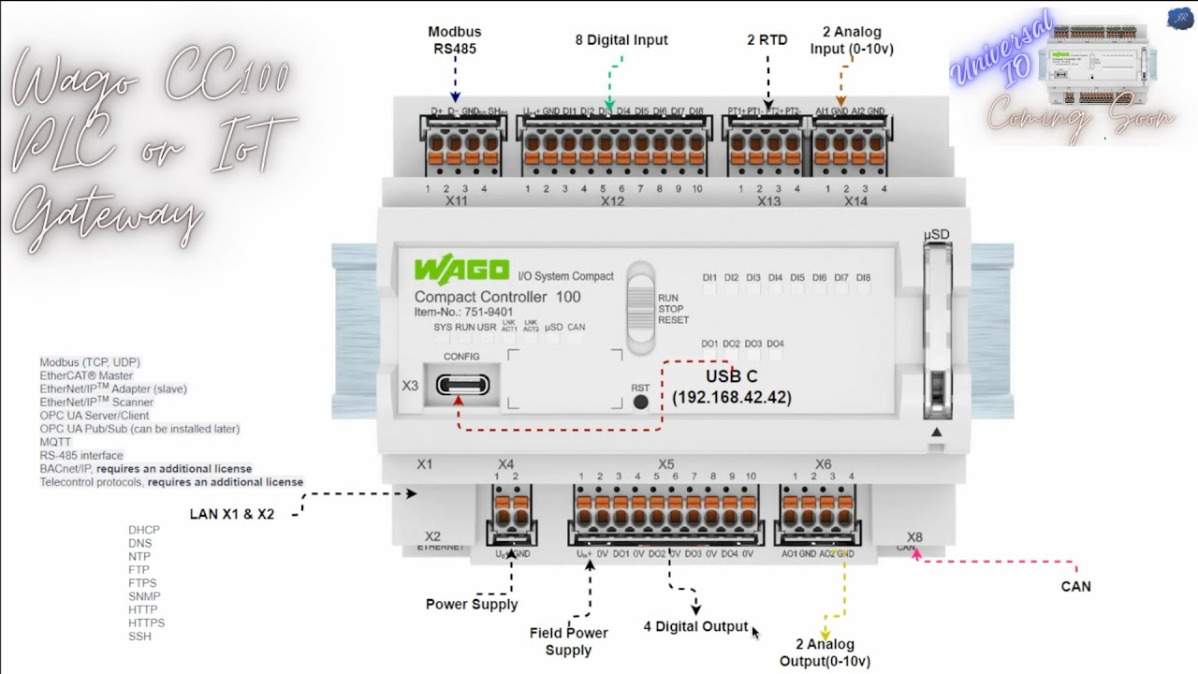
Contexte
Source : maxresdefault.jpg (1280×720)
Notes:
Demander de faire un nouveau HAL

Slide 16
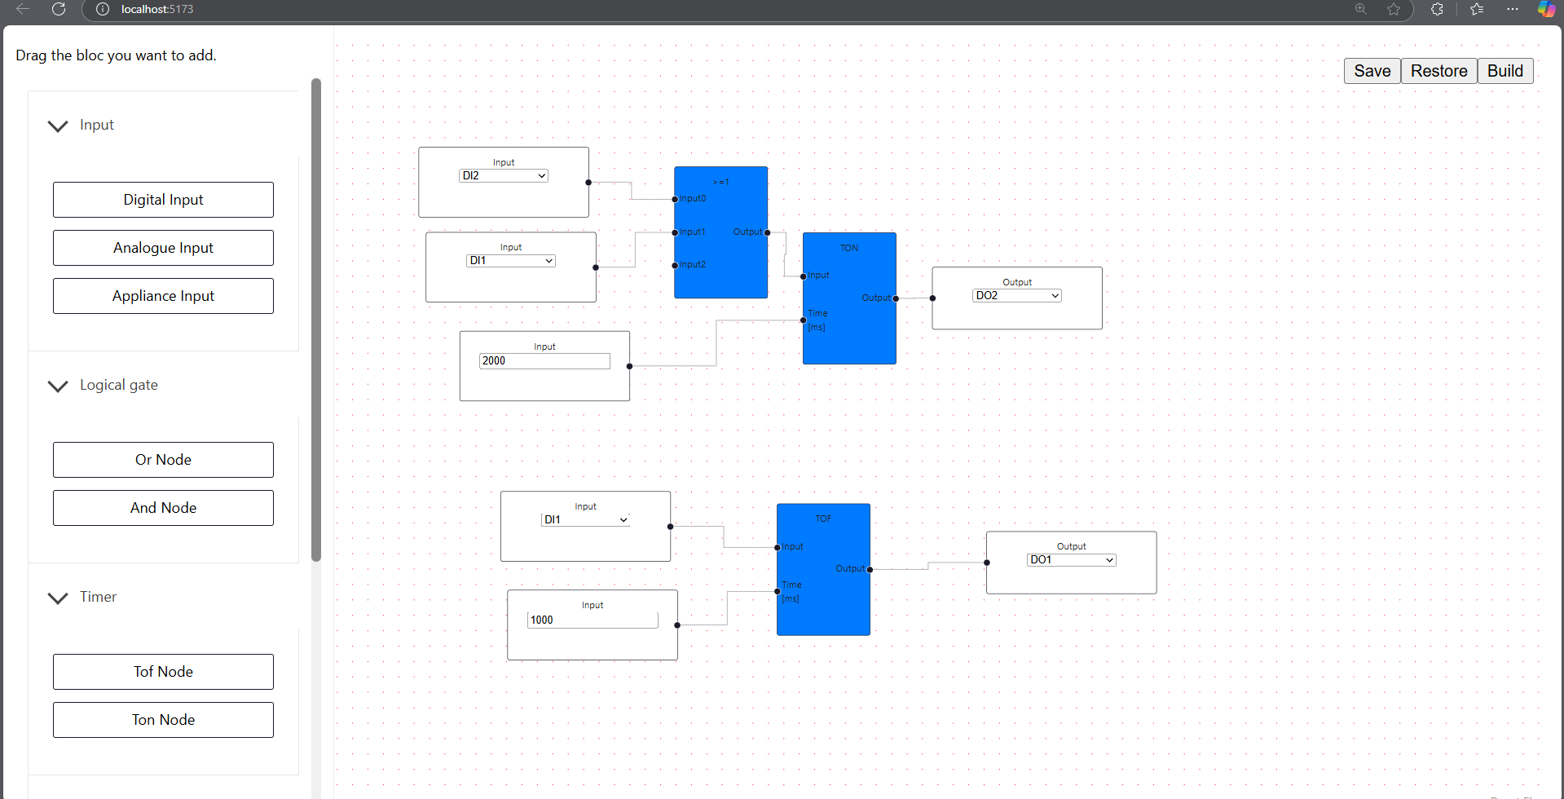
Contexte
Notes:
programme

Slide 17

Objectif du projets : Amélioration expérience utilisateur
Amélioration visuel
Contrôles automatisés
Gestion de fichier
Mode Debug
Source : echelle-pour-atteindre-objectif-defi-realisation-pour-trouver-objectif-commercial-succes-illustration-vectorielle-du-concept-but_940574-116.jpg (900×675)
Notes:
1. + contrôles automatisés + l’expérience utilisateur

Slide 18
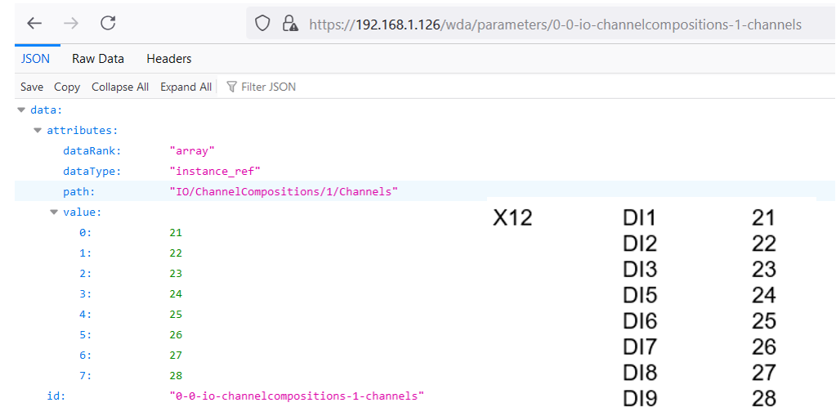
Objectif du projets : Utiliser nouvelle libraire WDA
Source : wago
Notes:
Problème mal documenté

Slide 19
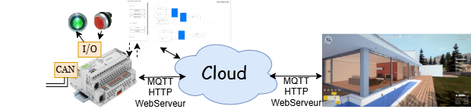
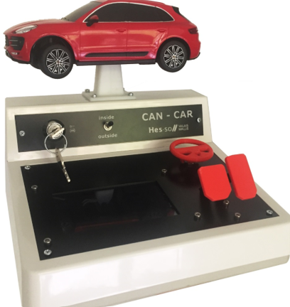
Objectif du projets : Ajouter des modules
Modules de communication (MQTT, CAN, WebServer, HTTP API, modbus)
Modules autour des blocs de communication (Triger, bool to string, etc.).
Modules logiques supplémentaire (détection de seuil, front montant, etc.).
Notes:
1. + contrôles automatisés + l’expérience utilisateur

Slide 20

Perceptives
Permettre la création de fonction
Modules logiques supplémentaire
Modules pour traitement String
Modules de régulation
Source : 117-1177063_stock-market-graph-up-png-file-stock-arrow.png (1550×1264)
Notes:
SR, comparateur,

Slide 21

Développement durable
L’efficacité énergétique (ODD 7)
L’automatisation favorise la croissance économique (ODD 8)
la sécurité au travail (ODD 3)
Notes:
UX = expérience utilisateur

Slide 22
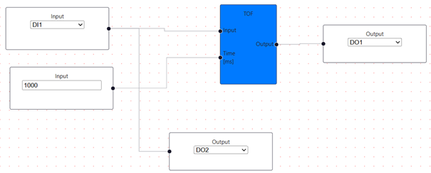
Erreur
Notes:
UX = expérience utilisateur

Slide 23
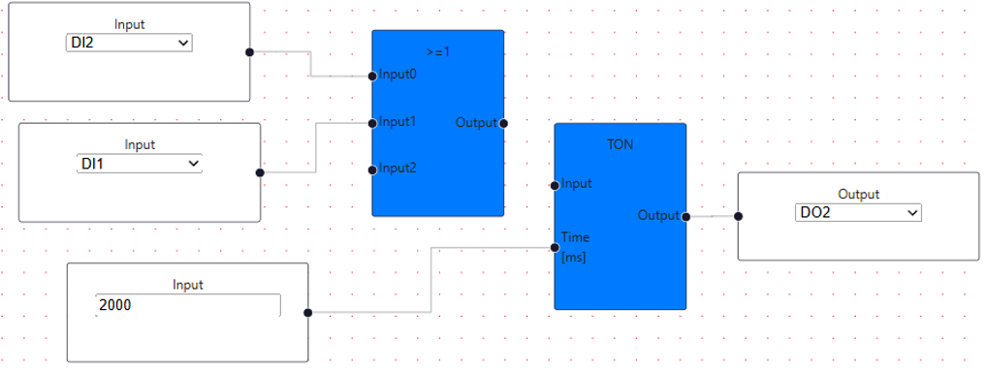
Erreur
Notes:
UX = expérience utilisateur

Slide 24

Conclusion
Amélioration UX & visuel
Intégration de la librairie WDA
Programme de démonstration pour maison connecté
Perspectives : régulation, fonctions personnalisées
Source : https://www.creativefabrica.com/wp-content/uploads/2021/04/20/Conclusion-Stamp-Vector-Illustration-Graphics-11104770-1.jpg
Notes:
UX = expérience utilisateur / Ce qui a été fait

Slide 25
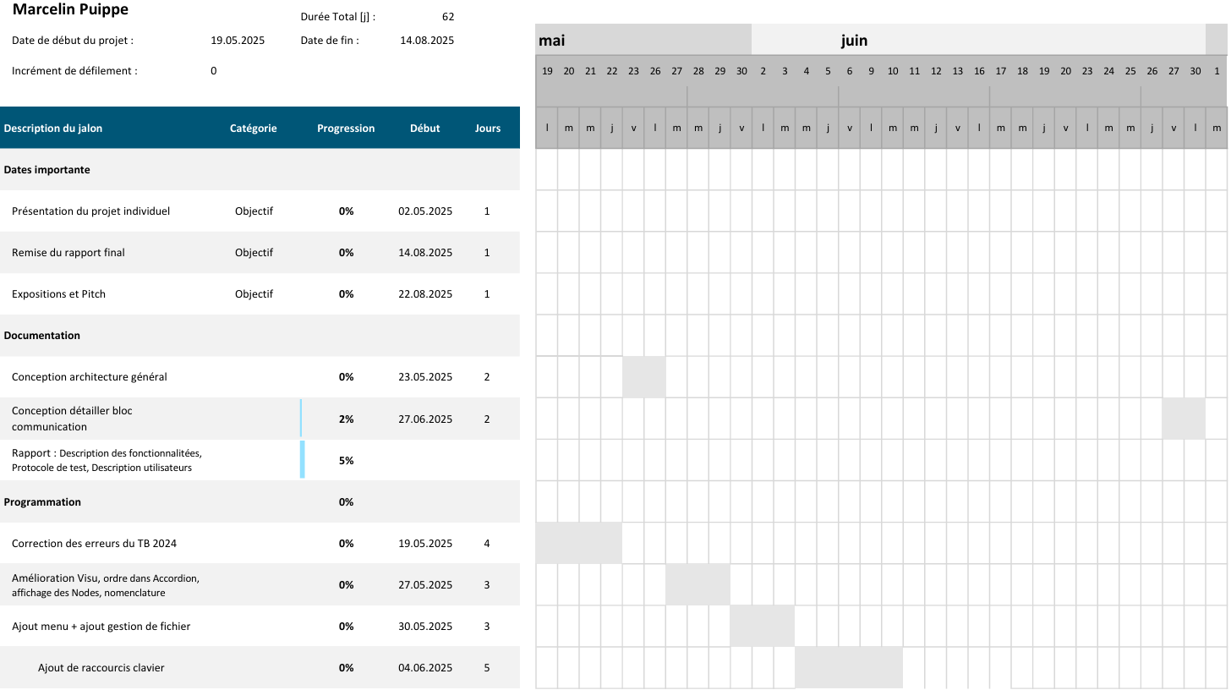

Slide 26
